Slide 1
Уральское управление Ростехнадзора
Правоприменительная практика, Курган
Руководитель Уральского управления Ростехнадзора
В.М. Ткаченко
Анализ правоприменительной практики Уральского управления Ростехнадзора при осуществлении государственного энергетического надзора
за 9 месяцев 2019 г.
1
Курган, 20.11.2019

Slide 2
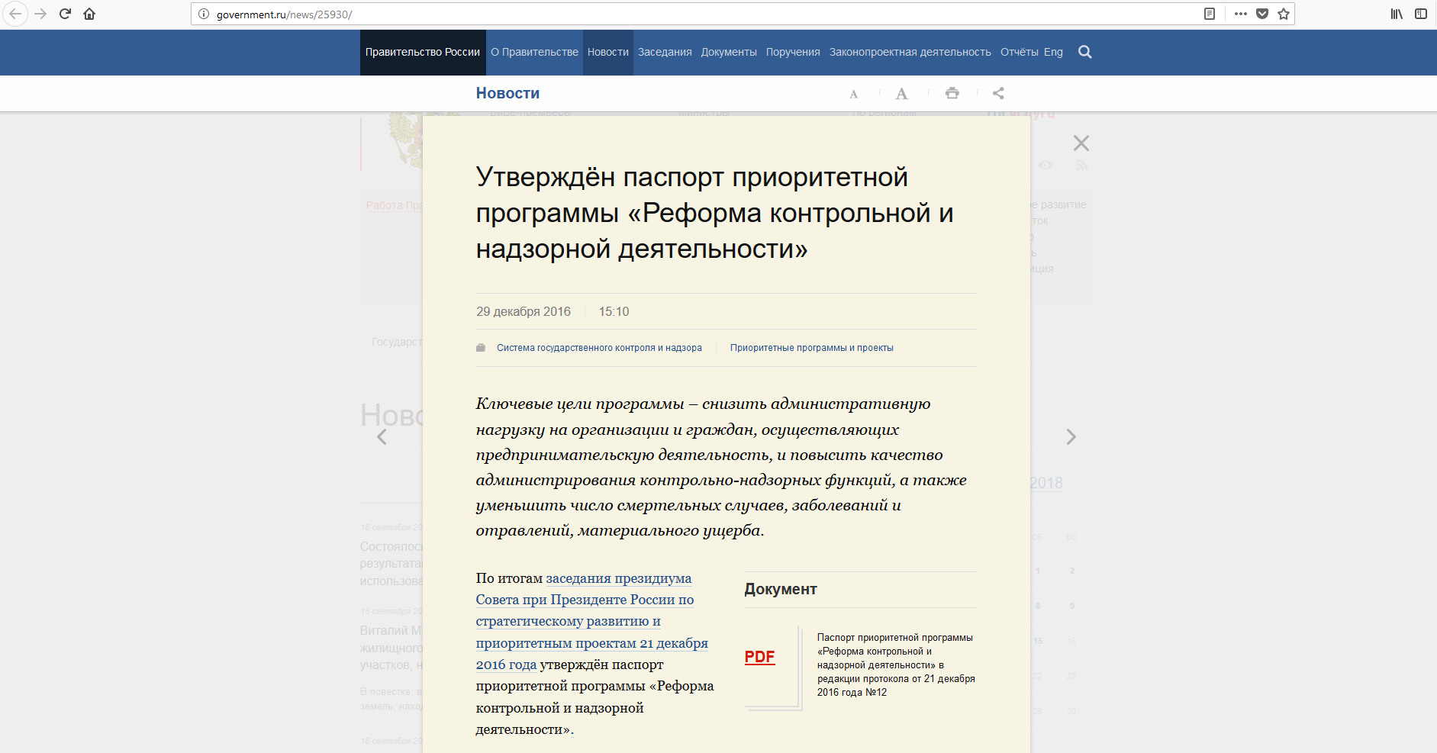
Уральское управление Ростехнадзора
Реализация приоритетного проекта
«Реформа контрольной и надзорной деятельности»
В Ростехнадзоре разработан паспорт реализации «Реформы контрольной и надзорной деятельности», включающий в себя 7 приоритетных направлений, одним из которых является внедрение риск-ориентированной подхода при осуществлении контрольно-надзорной деятельности.
с 1 января 2014 г. сокращено количество плановых проверок, проводимых в рамках федерального государственного надзора в области промышленной безопасности на 73%
2
Курган, 20.11.2019

Slide 3
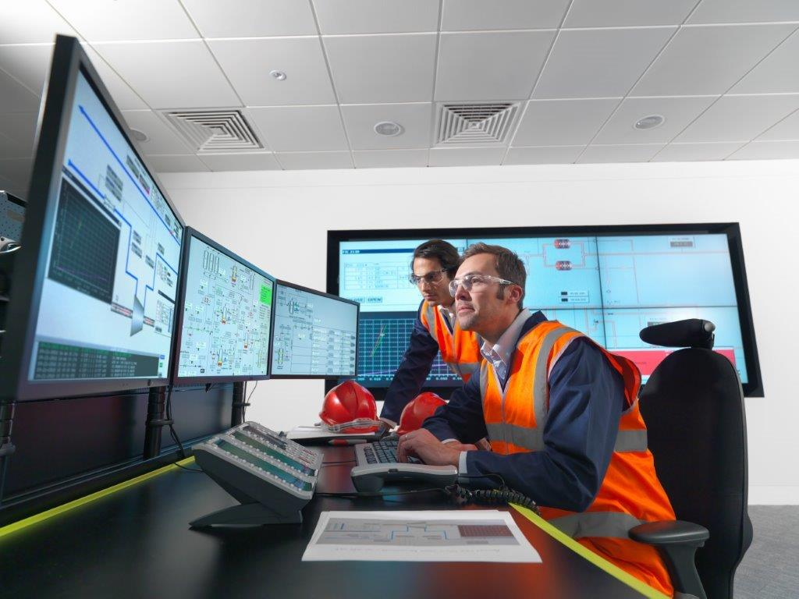
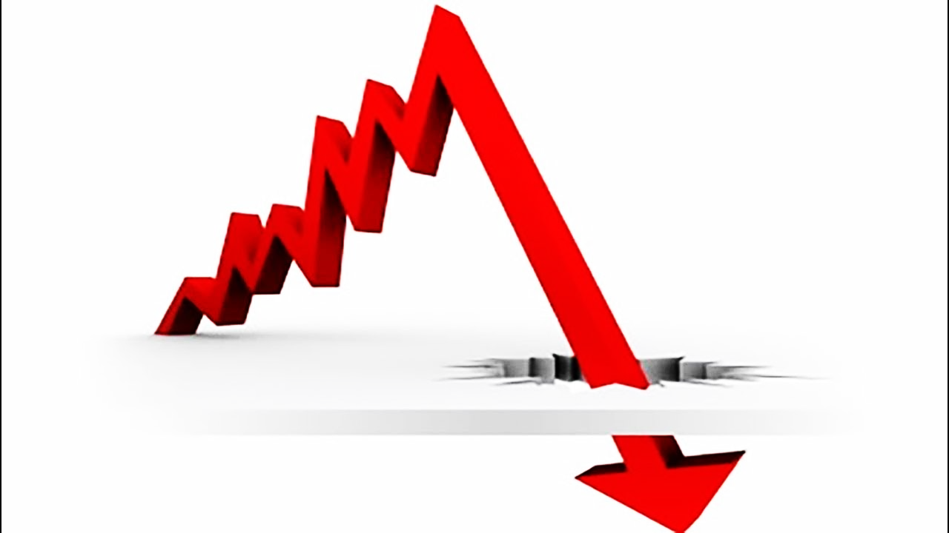
Уральское управление Ростехнадзора
Динамическая модель надзора на основе дистанционного мониторинга параметров работы предприятий
Новое качество планирования проверок позволит:
снизить риск аварий за счет более точного приложения усилий;
сократить нагрузку на бизнес, исключив необоснованные внеплановые проверки и уменьшив количество плановых;
минимизировать прямое общение инспекторов с поднадзорными организациями и сопутствующие коррупционные риски.
3
Курган, 20.11.2019

Slide 4
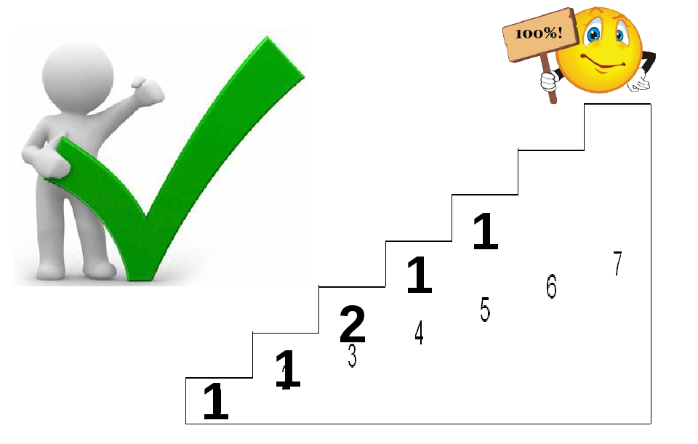
Уральское управление Ростехнадзора
Электронный инспектор
Собственники и эксплуатанты опасных производственных объектов получат возможность в "личном кабинете" пройти предварительную проверку (самопроверку) соблюдения требований безопасности
4
Курган, 20.11.2019

Slide 5
Уральское управление Ростехнадзора
Изменения в Положении об осуществлении федерального государственного энергетического надзора в соответствии с Постановлением Правительства РФ от 30.11.2018 N 1445
В соответствии с присвоенной категорией риска ПП РФ от 30.11.2018 N 1445 устанавливается требование о периодичности плановых проверок для категории:
высокого риска - один раз в 3 года;
значительного риска - один раз в 4 года;
среднего риска - не чаще одного раза в 5 лет;
умеренного риска - не чаще одного раза в 6 лет.
Низкого риска.
5
Курган, 20.11.2019

Slide 6
Уральское управление Ростехнадзора
Изменения в Положение об осуществлении федерального государственного энергетического надзора
К высокой категории риска отнесены следующие субъекты электроэнергетики:
ПАО «Энел Россия»;
ПАО «Фортум»;
ПАО «Т ПЛЮС»;
АО «Интер РАО-Электрогенерация»;
И другие субъекты электроэнергетики.
6
Курган, 20.11.2019

Slide 7
Уральское управление Ростехнадзора
Основные показатели контрольно-надзорной деятельности в области электроэнергетики
Общая информация | Количество
Под надзорных организаций | 62656
Объектов электроэнергетики | 123981
В том числе:
Тепловых электростанций | 45
Газотурбинных (газопоршневых) электростанций | 33
Малых (технологических) электростанций | 433
Гидроэлектростанции | 2
Котельных | 3808
Электрических подстанций | 53598
7
Курган, 20.11.2019

Slide 8
Уральское управление Ростехнадзора
Динамика проверок за 9 месяцев 2018-2019 гг. объектов электроэнергетики
- 14,8 %
8
Курган, 20.11.2019

Slide 9
Уральское управление Ростехнадзора
Внеплановые проверки объектов электроэнергетики
Всего
- 1,7 %
9
Курган, 20.11.2019

Slide 10
Уральское управление Ростехнадзора
Динамика нарушений за 9 месяцев 2018-2019 гг. по объектам электроэнергетики
10
Курган, 20.11.2019

Slide 11
Уральское управление Ростехнадзора
Административная практика за 9 месяцев 2018-2019 гг. по организациям эксплуатирующим объекты электроэнергетики
Всего наказаний
Наложенных штрафов 3659 тыс. руб.
11
Курган, 20.11.2019

Slide 12
Уральское управление Ростехнадзора
Характерные недостатки выявляемые при допуске в эксплуатацию энергоустановок
Характерные недостатки:
Отступление от требований Норм и Правил проектной документации;
Монтаж энергоустановок с отступлениями от проектной документации;
Отсутствие ответственных за исправное состояние и безопасную эксплуатацию энергоустановок, не укомплектованность энергоустановок подготовленным персоналом;
Отсутствие электрозащитных средств, средств пожаротушения;
Проведение испытаний и измерений не в полном объёме;
неполнота представленных документов;
ввод в эксплуатацию энергообъектов без разрешения органов Энергонадзора
применение не сертифицированного оборудования и материалов и т. д.
Допущено:
12
Курган, 20.11.2019

Slide 13
Уральское управление Ростехнадзора
Аварийность на объектах электроэнергетики
Количество аварий
За 9 месяцев 2019 года аварий не зафиксировано
13
Курган, 20.11.2019

Slide 14
Уральское управление Ростехнадзора
Травматизм на объектах электроэнергетики
Количество несчастных случаев со смертельным исходом
14
Курган, 20.11.2019

Slide 15
Уральское управление Ростехнадзора
Динамика аварийности и травматизма на объектах электроэнергетики, поднадзорных Уральскому управлению Ростехнадзора за 9 месяцев 2013-2019 годов
15
Курган, 20.11.2019

Slide 16
Уральское управление Ростехнадзора
В 2019-2020 гг. Управлением будет продолжена работа, направленная на улучшение состояния промышленной безопасности
Особое внимание будет уделено выполнению мероприятий по результатам расследования аварий и несчастных случаев, выполнению предписаний выданных по результатам проведения плановых проверок, а так же профилактике нарушений, явившихся причинами несчастных случаев
Исходный ресурс: yandex.ru
16
Курган, 20.11.2019

Slide 17
Уральское управление Ростехнадзора
300-летие горного и промышленного надзора в России
Проектом распоряжения Правительства Российской Федерации утвержден План основных мероприятий праздника, включающих в себя:
Формирование организационного комитета;
Издание книги об истории горного и промышленного надзора, учреждение Юбилейной медали «300 лет»;
Организацию проведения научно-практических конференций, форумов и семинаров;
Издание государственных знаков почтовой оплаты и изготовление штемпеля специального гашения;
Присвоение факту извлечения уникального алмаза имени «300-летие горного и промышленного надзора России»;
Реализацию мероприятий по созданию документального фильма об истории горного и промышленного надзора России и т.д.
Исходный ресурс: yandex.ru
17
Курган, 20.11.2019

Slide 18
Уральское управление Ростехнадзора
300 лет горного и промышленного надзора
23 декабря 2019 г.
Ростехнадзор будет отмечать 300-летие горного и промышленного надзора в России
18
Курган, 20.11.2019

